Slide 1
Validação de cadastramento
Validando cadastramentos de benefícios por placas dos conjuntos

Slide 2
Conjunto 6587

Slide 3
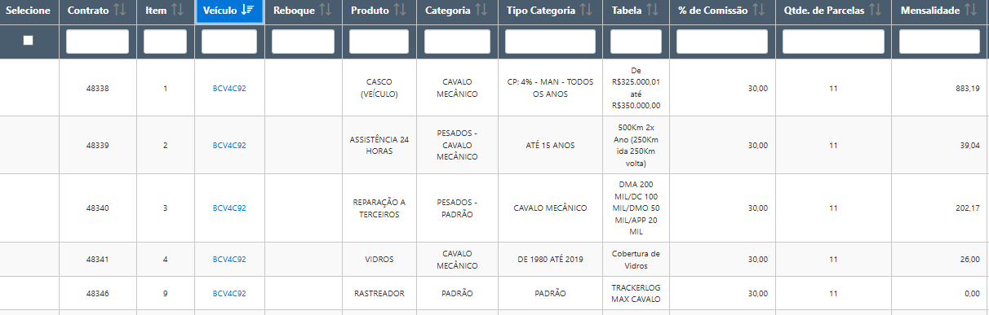
Viavante – placa BCV4C92 – conjunto 6587
Nota-se benefício de CASCO (VEÍCULO) sem SEGURO DE VIDA (MOTORISTA), porém a placa está corretamente cadastrada

Slide 4
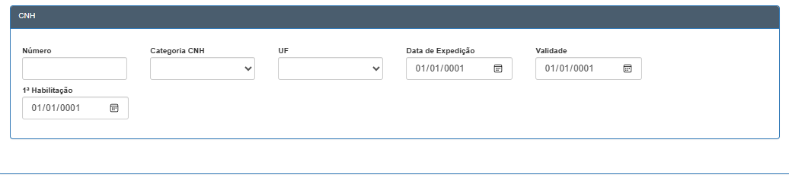

Viavante – placa BCV4C92 – conjunto 6587
Não há motoristas cadastrados no conjunto, mas há o nome do proprietário por placa

Slide 5
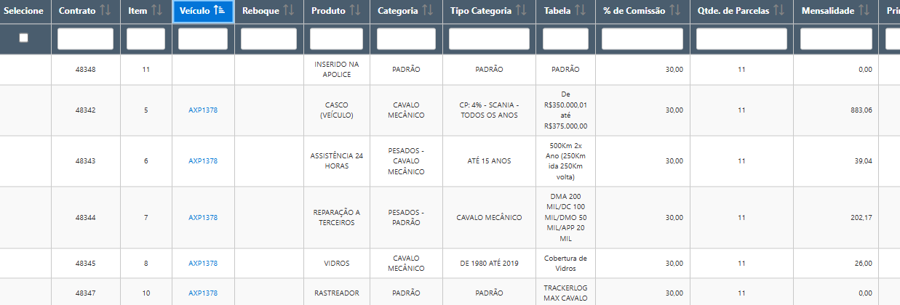
Viavante – placa AXP1378 – conjunto 6587
Nota-se benefício de CASCO (VEÍCULO) sem SEGURO DE VIDA (MOTORISTA), porém a placa está corretamente cadastrada
Não há motoristas cadastrados na placa (nem no conjunto)

Slide 6
Conjunto 6587
Nesse conjunto não há informações de motoristas cadastrados;
Consta apenas o nome do contratante (beneficiário), que também é encontrado no contrato em (Augusto Zimmerman);
Nesse conjunto não há informações de seguro de vida e de seguro de vida de motoristas cadastrados.
Informações adicionais

Slide 7
Outros conjuntos
Conjuntos que contenham o benefício de CASCO (VEÍCULO)

Slide 8
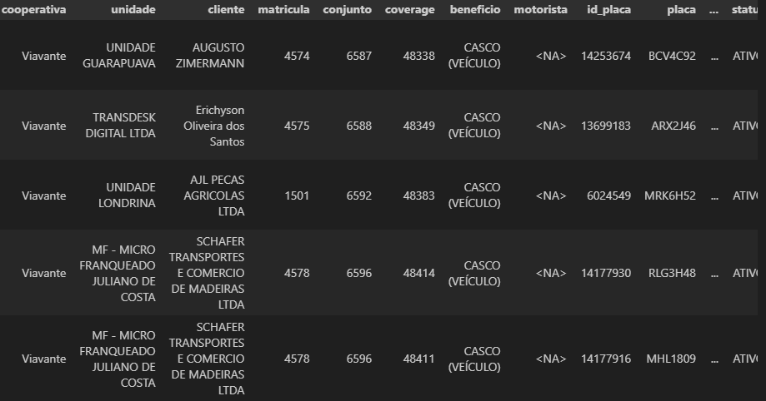
Viavante – conjuntos com CASCO (VEÍCULO)
Assim como o 6587, há vários outros conjuntos sem motoristas cadastrados:
Obs1: nenhum conjunto com benefício de CASCO (VEÍCULO) contém motoristas cadastrados

Slide 9
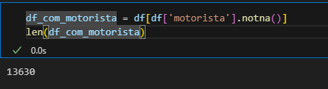
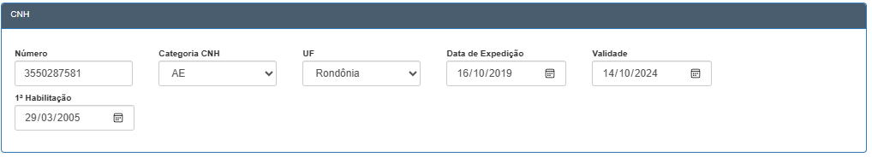
Informações adicionais
De todos os 131.295 benefícios ativos da empresa apenas 13.630 possuem motoristas cadastrados (10%)
Exemplo de cadastramento de motorista no sistema (placa NDE2E95)

